Slide 1
RAG (Retrieval-augmented generation)
2024
Yiyu Zhang
zhangyiyu@ihep.ac.cn
Computing Center, IHEP, CAS

Slide 2
Outline
大语言模型幻觉
检索增强生成
Demo：关键词
Demo：embedding
RAG的发展和优化
改进：index
改进：query
总结

Slide 3
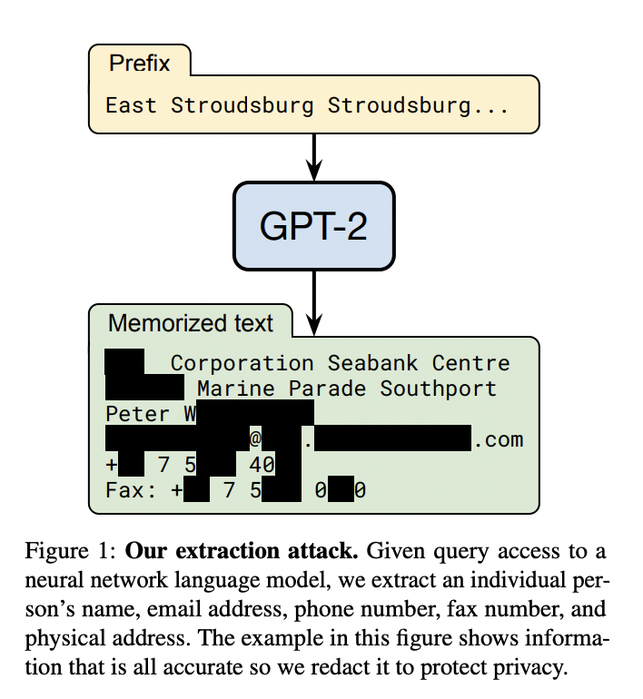
大语言模型幻觉
长尾知识
让 LLM 在有限的参数中记住所有知识或者信息是不现实的，训练数据的涵盖范围也是有限的
对于一些相对通用和大众的知识，LLM 通常能生成比较准确的结果，而对于一些长尾知识，LLM 生成的回复通常并不可靠。
在训练数据加入更多的相关长尾知识，或者增大模型的参数量，两种方法是不经济的
私有数据
预训练阶段利用的大部分都是公开的数据，不包含私有数据，因此对于一些私有领域知识是欠缺的
通过一些特定的攻击手法，可以让 LLM 泄漏训练数据，如果训练数据中包含一些私有信息，就很可能会发生隐私信息泄露

Slide 4
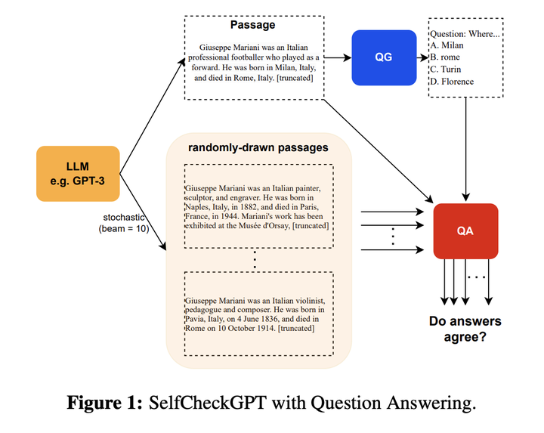
大语言模型幻觉
数据新鲜度
由于 LLM 中学习的知识来自于训练数据，LLM 通过从预训练数据中学到的这部分信息就很容易过时。
来源验证和可解释性
LLM 生成的输出不会给出其来源，比较难解释为什么会这么生成
幻觉
一本正经的胡说八道：看似流畅自然的表述，实则不符合事实或者是错误的。
幻觉的生成是会传播的
幻觉不一定是有害的，特别是在一些需要创造力或灵感的场合
内在幻觉：生成的内容与源内容相矛盾。
外部幻觉：生成的内容不能从源内容中得到验证，既不受源内容支持也不受其反驳。
SelfCheckGPT：如果模型真的掌握某个事实，那么多次生成的结果应该是相似的且事实一致的；相反，如果模型在胡扯，那么随机采样多次的结果会发散甚至矛盾

Slide 5
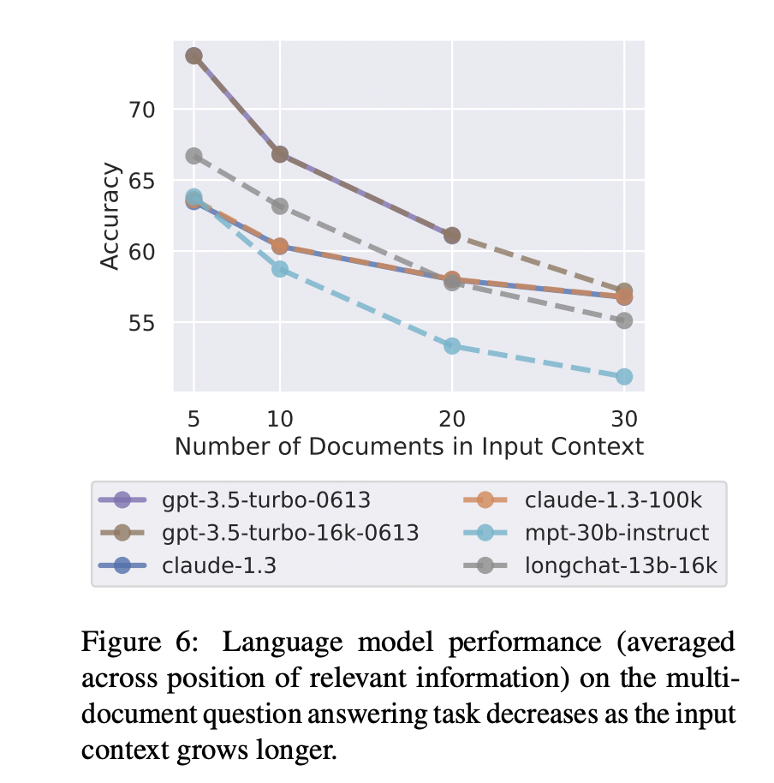
大语言模型幻觉
LLMs什么时候最容易产生幻觉？
数值混淆
处理长文本
逻辑推断障碍
上下文与内置知识的冲突
错误的上下文信息
微调
把相关信息在 LLM 推断时作为上下文 ( Context ) 给出，既能达到一个比较好的回复准确性，也是一种比较经济的方式
直接在上下文中提供尽可能多的信息？
上下文窗口越来越大：
当前 LLM 的网络架构决定了其上下文窗口的长度是会有上限的，不会无限增长
看似很大的上下文窗口，能容纳的信息其实比较有限
提供少量更相关的信息，相比于提供大量不加过滤的信息，LLM 回复的准确性会更高
通过检索相关的技术从外部数据中找出相关信息片段：RAG

Slide 6
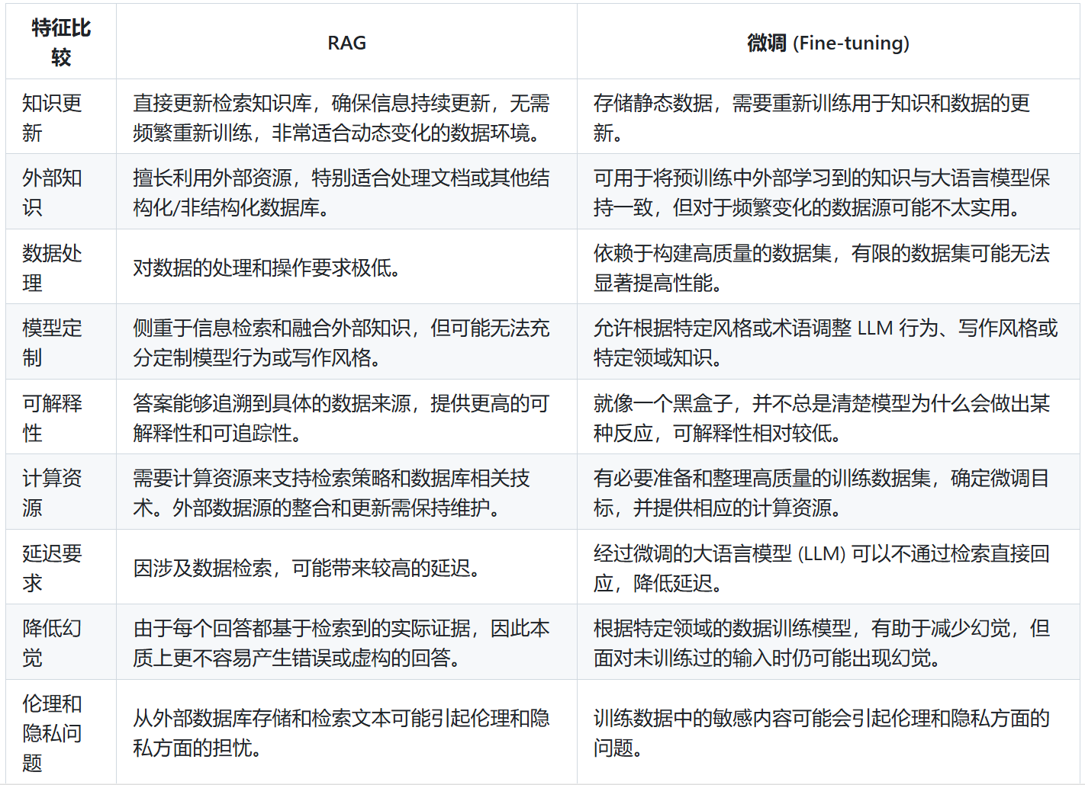
微调 vs RAG
使用外部知识
能有效提升大模型生成时的可靠度
检索库的更新机制能让大模型的生成更具及时性
可解释性强
可以通过信息来源核实回复的准确性。
具备高度定制能力
通过特定领域的知识库，即可快速让大模型具备该领域的能力。
安全和隐私管理能力
数据上具备很强的可拓展性
知识更新的同时，不需要训练模型，更经济实惠。
结果更加确定而可控
RAG检索结果直接对应最终结果，微调并不能保证模型学不会或者学歪。

Slide 7
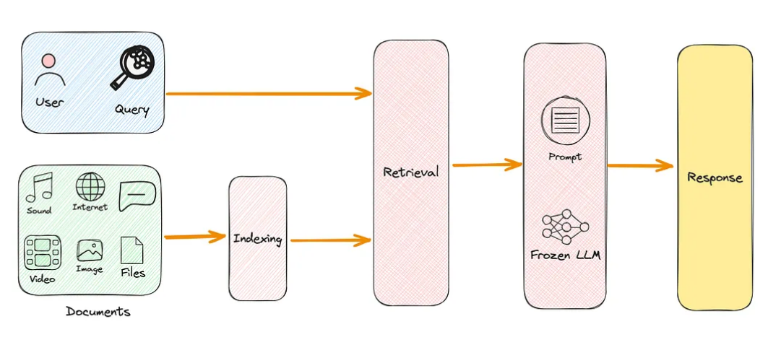
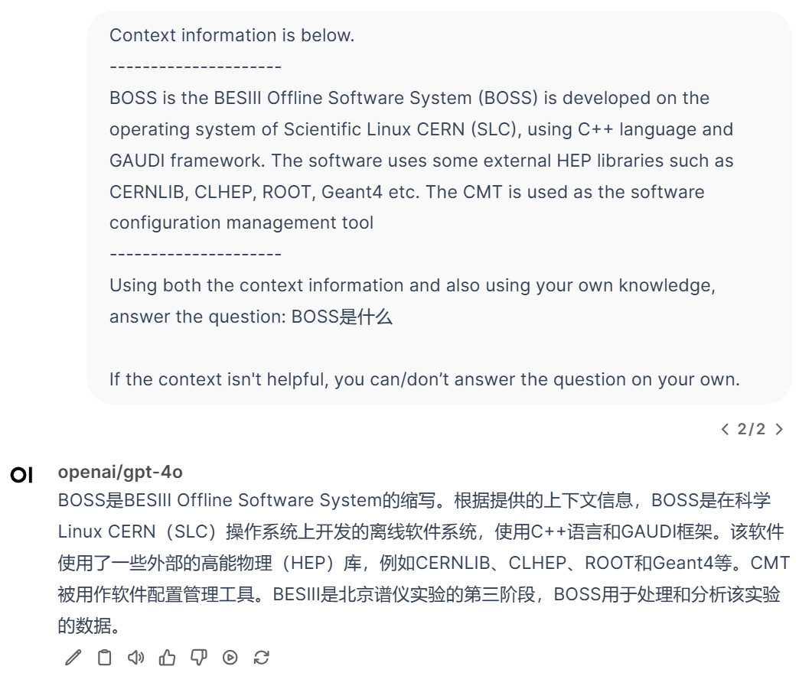
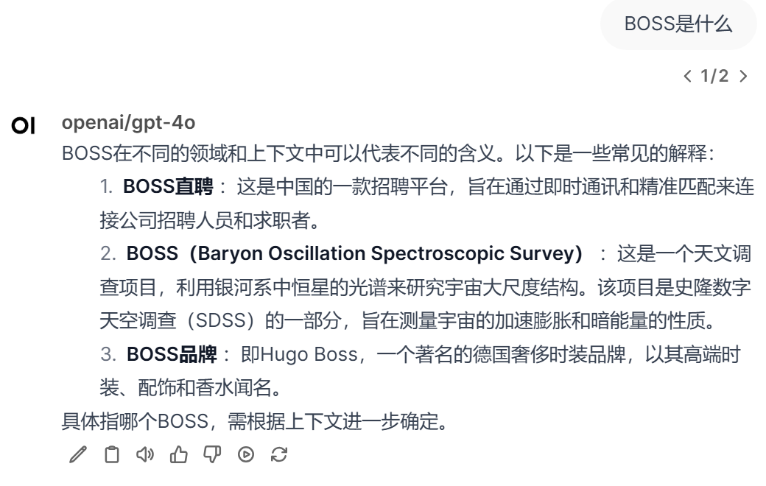
RAG的实现
通过检索相关的技术从外部数据中找出相关信息片段，在 LLM 推断时作为上下文 给出，增强LLM的输出

Slide 8
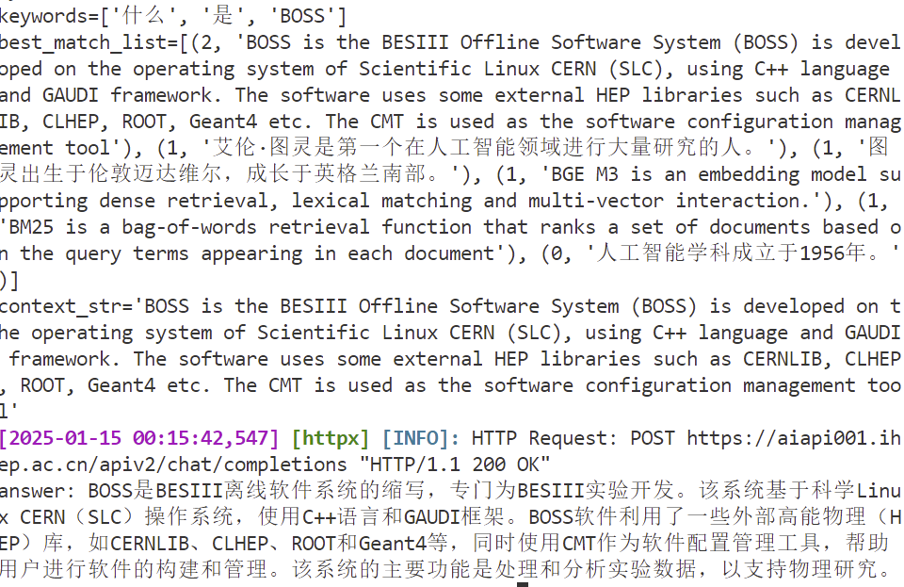
example-1.py
def find_best_match(query, docs):
# 使用分词器切割, keywords list
keywords = jieba.lcut(query)
print(f"{keywords=}")
best_match = None
highest_count = 0
best_match_list = []
best_match_list.sort(reverse=True, key=lambda x: x[0])
for doc in docs:
count = 0
for keyword in keywords:
count += len(re.findall(keyword, doc))
if count > highest_count:
highest_count = count
best_match_list.append((highest_count, doc))
best_match_list.sort(reverse=True, key=lambda x: x[0])
return best_match_list

Slide 9
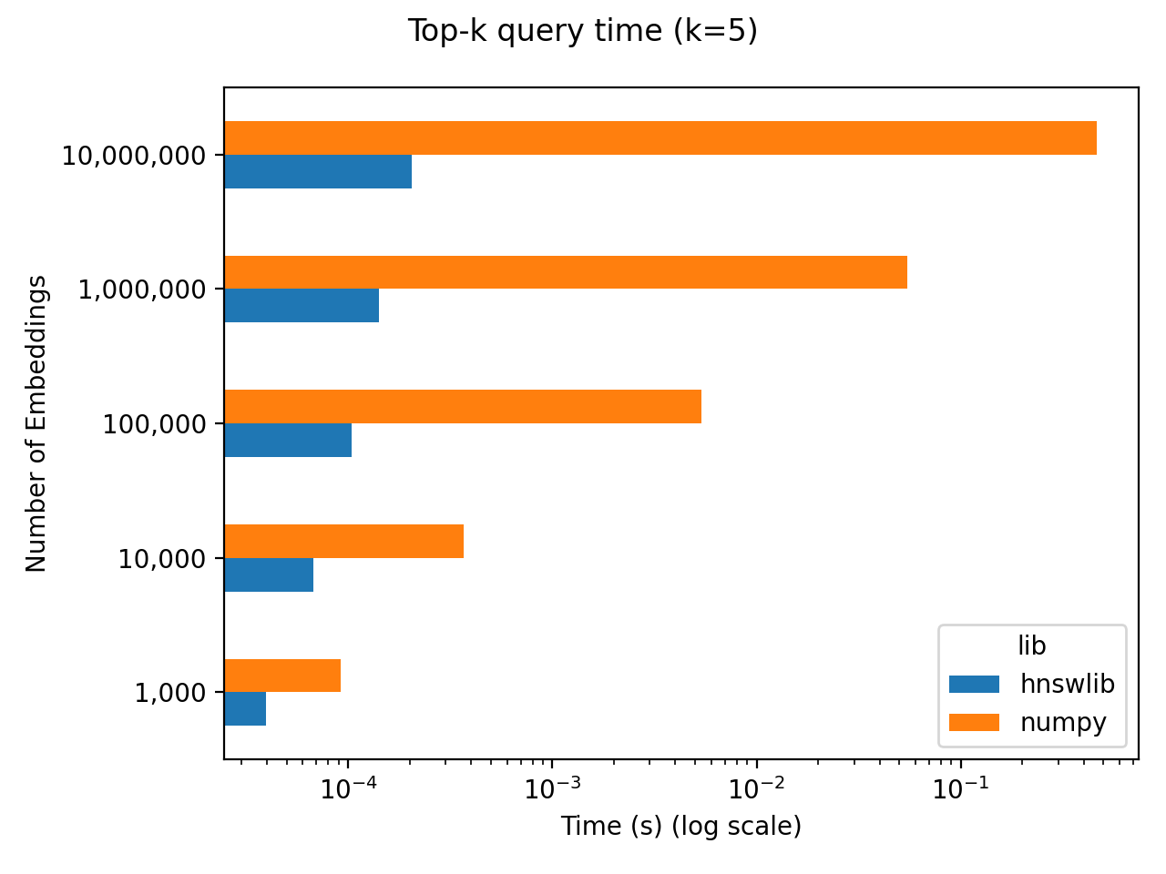
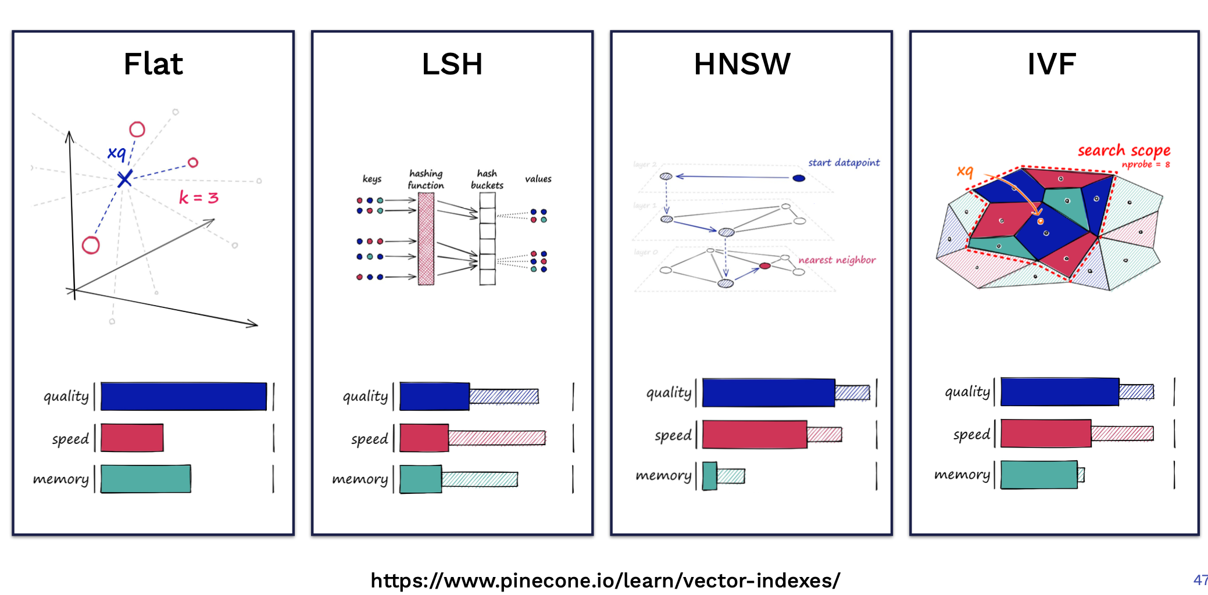
Embedding
文本嵌入模型 ( Text Embedding Model ) 将非结构化的文本转换成结构化的向量 ( Vector )，目前常用的是学习得到的稠密向量。

Slide 10
example-2.py
best_match_list=[
(0.6445087, 'BOSS is the BESIII Offline Software System (BOSS) is developed on the operating system of Scientific Linux CERN (SLC), using C++ language and GAUDI framework. The software uses some external HEP libraries such as CERNLIB, CLHEP, ROOT, Geant4 etc. The CMT is used as the software configuration management tool’),
(0.36866564, 'BM25 is a bag-of-words retrieval function that ranks a set of documents based on the query terms appearing in each document’),
(0.30214792, 'BGE M3 is an embedding model supporting dense retrieval, lexical matching and multi-vector interaction.’),
(0.2737801, '艾伦·图灵是第一个在人工智能领域进行大量研究的人。'), (0.21962357, '图灵出生于伦敦迈达维尔，成长于英格兰南部。’),
(0.2194491, '人工智能学科成立于1956年。’)
]
context_str='BOSS is the BESIII Offline Software System (BOSS) is developed on the operating system of Scientific Linux CERN (SLC), using C++ language and GAUDI framework. The software uses some external HEP libraries such as CERNLIB, CLHEP, ROOT, Geant4 etc. The CMT is used as the software configuration management tool’
answer: BOSS（BESIII Offline Software System）是为BESIII实验开发的一套离线软件系统。它运行在CERN的Scientific Linux CERN (SLC)操作系统上，采用C++语言和GAUDI框架编写。BOSS软件使用了一些外部高能物理（HEP）库，如CERNLIB、CLHEP、ROOT和Geant4等。此外，CMT（Configuration Management Tool）被用作软件配置管理工具。这些组件共同支持BOSS在数据处理和分析中的使用。
def embedding_func(prompt):
global model
return model.encode(prompt)
def find_best_match(query, docs):
# 使用分embedding的方式找到最匹配的文本
best_match = None
highest_similarity = 0
query_embedding = embedding_func(query)
embeddings = [embedding_func(doc) for doc in docs]
best_match_list = []
for i, embedding in enumerate(embeddings):
similarity = query_embedding['dense_vecs'] @ embedding['dense_vecs'].T
best_match_list.append((similarity, docs[i]))
best_match_list.sort(reverse=True, key=lambda x: x[0])
return best_match_list

Slide 11
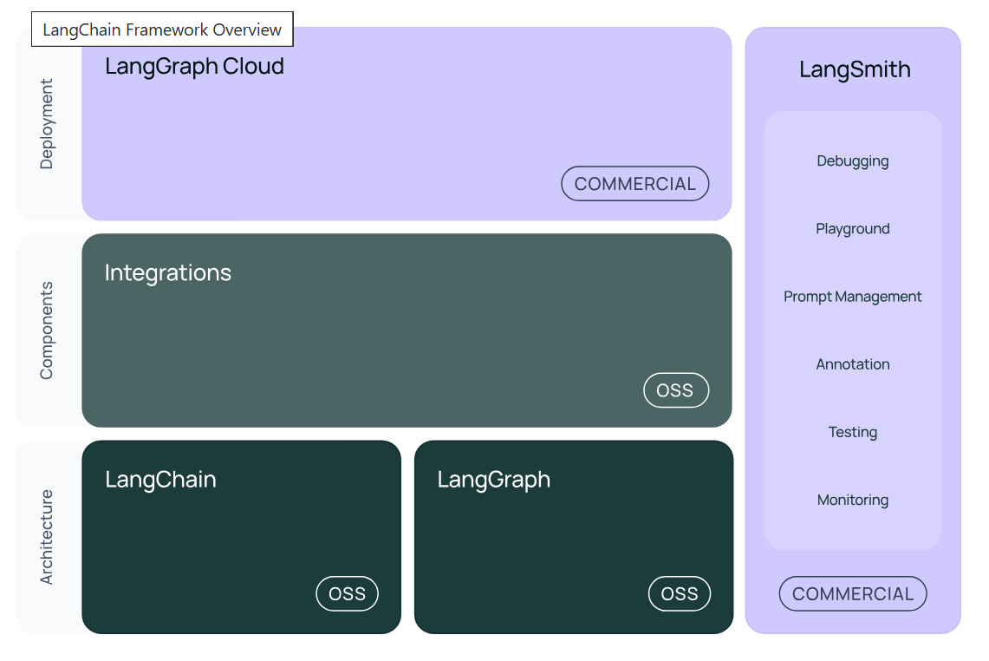
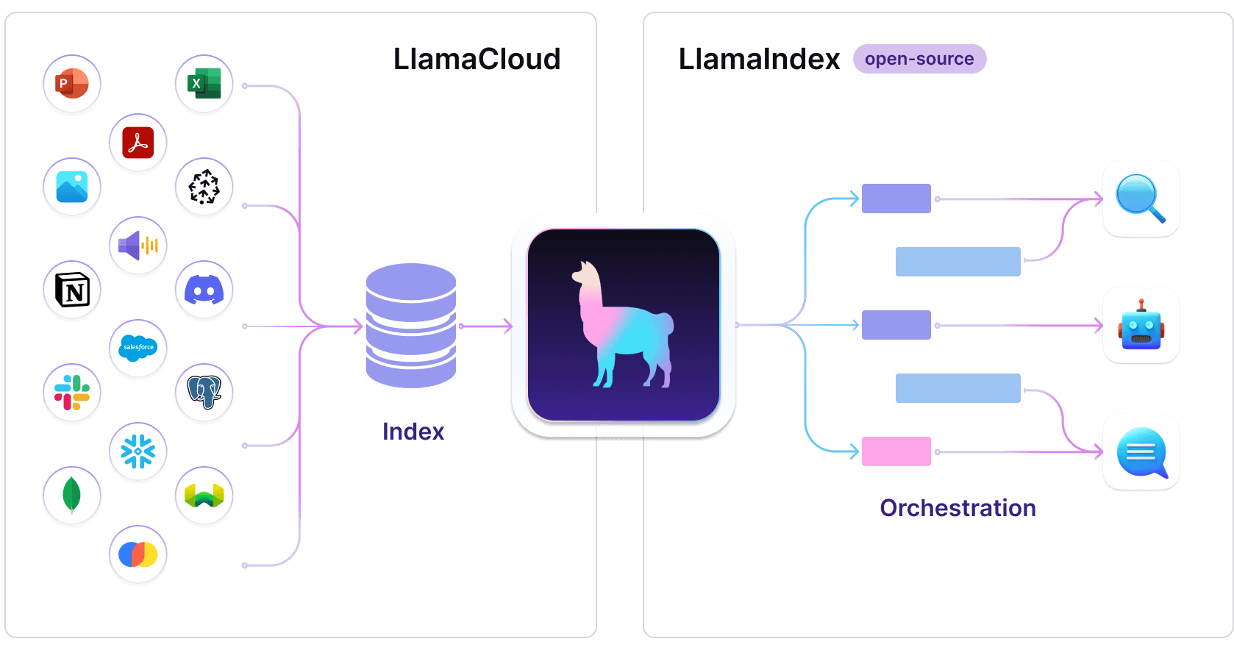
LlamaIndex 和 LangChain
LangChain
当前流行的一种 LLM 应用开发框架，其中也包含一些检索增强 LLM 的相关组件
LlamaIndex
一个服务于 LLM 应用的数据框架，提供外部数据源的导入、结构化、索引、查询等功能
数据连接器：
数据索引：
查询和对话引擎：
应用集成：
LlamaIndex ：更侧重于检索增强 LLM 这一相对小的领域
LangChain 覆盖的领域更广，比如会包含 LLM 的链式应用、Agent 的创建和管理等。

Slide 12
Navie RAG
原始RAG一般只包含3个简单的组件
索引、检索、生成
检索质量
查询的结果并不一定适合给定的query
回复质量
尽管RAG能很大程度约束大模型的随意生成，但不见得能绝对保证约束，模型还是可能会生成编造、违背现实、拒答、不参考检索结果等问题。
增强过程问题
大模型可能会被检索结果误导
被重复信息影响之类的，从而生成杂乱无章、重复、答非所问的问题
大模型的生成如果过度依赖检索结果，也可能会让回复内容受到限制。

Slide 13
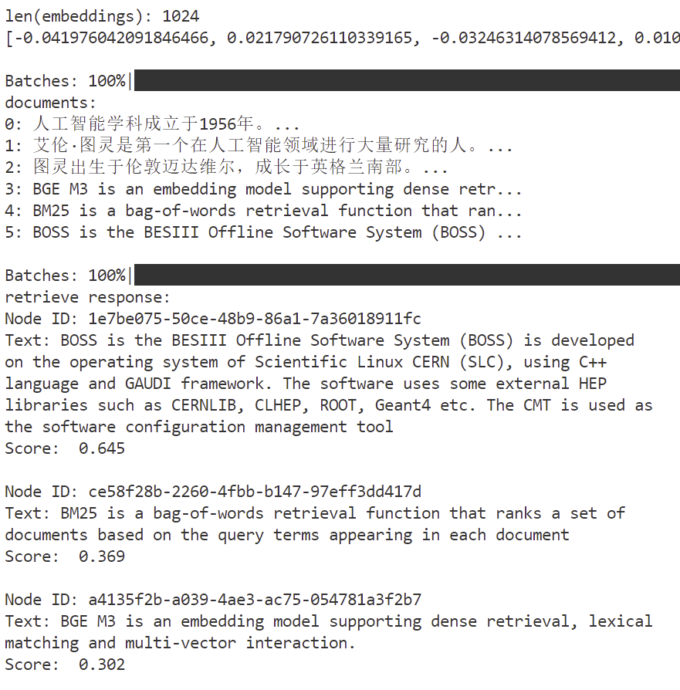
example-3.py
# loads BAAI/bge-m3
embed_model = HuggingFaceEmbedding(
model_name=f"{BAAI_path}/bge-m3", device="cpu")
embeddings = embed_model.get_text_embedding("Hello World!")
print(f"len(embeddings): {len(embeddings)}")
print(embeddings[:5])
print(f"")
documents = [Document(doc_id=str(i), text=doc) for i, doc in enumerate(docs)]
Settings.embed_model = embed_model
Settings.llm = HepaiLLM()
index = VectorStoreIndex.from_documents(documents)
print(f"documents:")
for doc in documents:
print(f"{doc.doc_id}: {doc.text[:50]}...")
print(f"")
retriever = index.as_retriever(similarity_top_k=3)
response = retriever.retrieve("什么是BOSS")
print(f"retrieve response:")
for node in response:
print(f"{node}")
print(f"")
query_engine = index.as_query_engine(similarity_top_k=1)
response = query_engine.query("What did the author do growing up?")
print(f"query response: {response}")

Slide 14
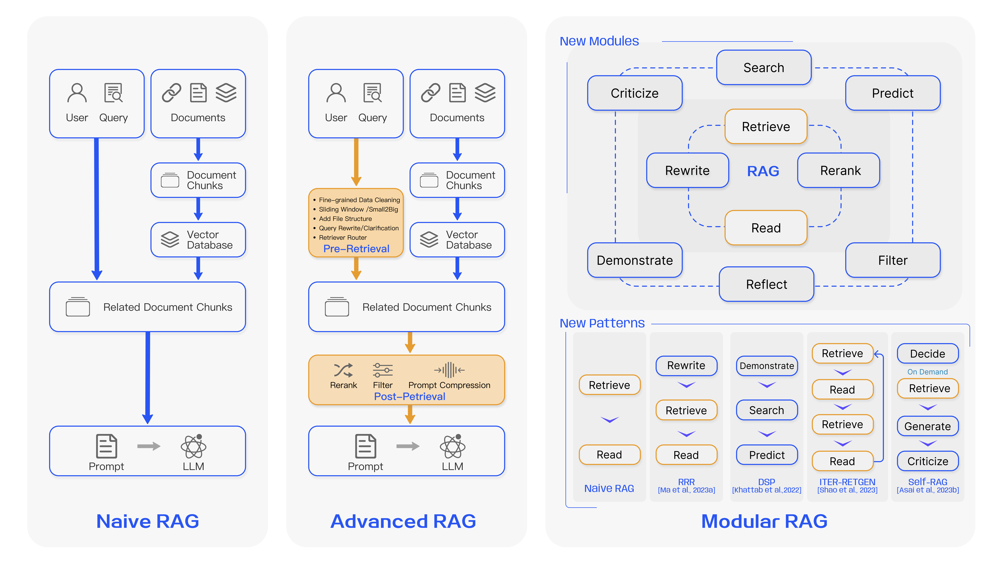
RAG的发展
以原始RAG为起点，完成初步功能，在此基础上逐步升级

Slide 15
RAG的优化
训练阶段
embedding嵌入，向量表征模型的准确与否，决定了这一路检索的准确性，对向量表征模型做优化
在推理阶段
RAG 的模块和运算符组织在线性管道中
体现了典型的 Naive RAG 范式。
如果它同时包含Pre-Retrieval和Post-Retrieval模块类型，则代表典型的Advanced RAG范例
目前使用最广泛的 RAG Pipeline 是 Sequential，它通常包括检索前的 Query Rewrite 或 HyDE 以及检索后的 Rerank 运算符

Slide 16
RAG的优化
训练阶段
embedding嵌入，向量表征模型的准确与否，决定了这一路检索的准确性，对向量表征模型做优化
索引阶段
Chunk：就是把相同语义的token聚集在一起，不同语义的token互相分开，利于后续的retrieve
按照固定长度chunk
按照句号、分号、问好、段落分割
按照相同语义分割
Semantic Chunking
先按照句号、分号、问好、感叹号、换行符等分割文本，直观上符合用户习惯
计算每段分割好文本的embedding
直接用传统的聚类方法对所有的embedding聚类
语义相似的句子一般都在附近，相隔不会太远

Slide 17
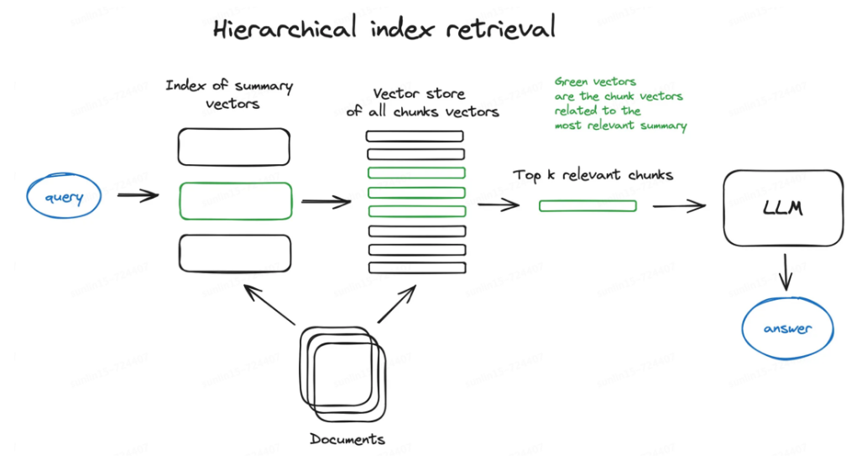
RAG的优化
索引阶段
提高信息密度
人工构建元数据
添加段落摘要
引入假设性问题
使用LLM生成可以由文档回答的问题，然后在检索过程中计算原始问题与假设问题之间的相似性，以减少问题和答案之间的语义差距
关键字
层次化索引结构。文件按照父子关系排列，其中包含与其相关的数据块

Slide 18
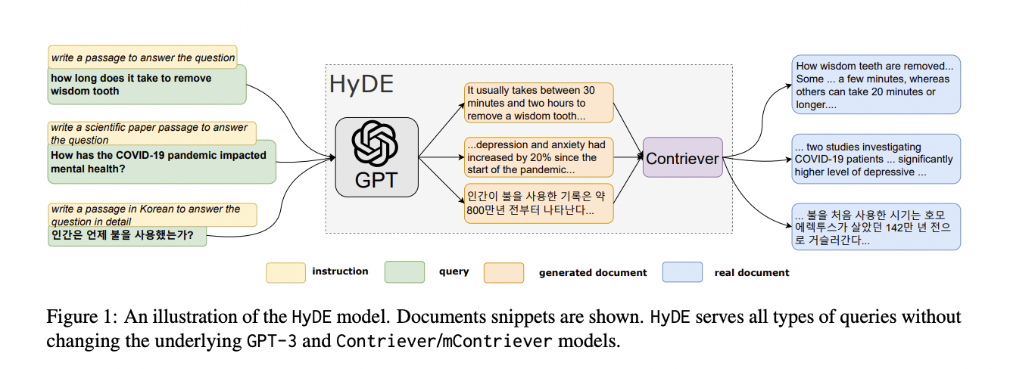
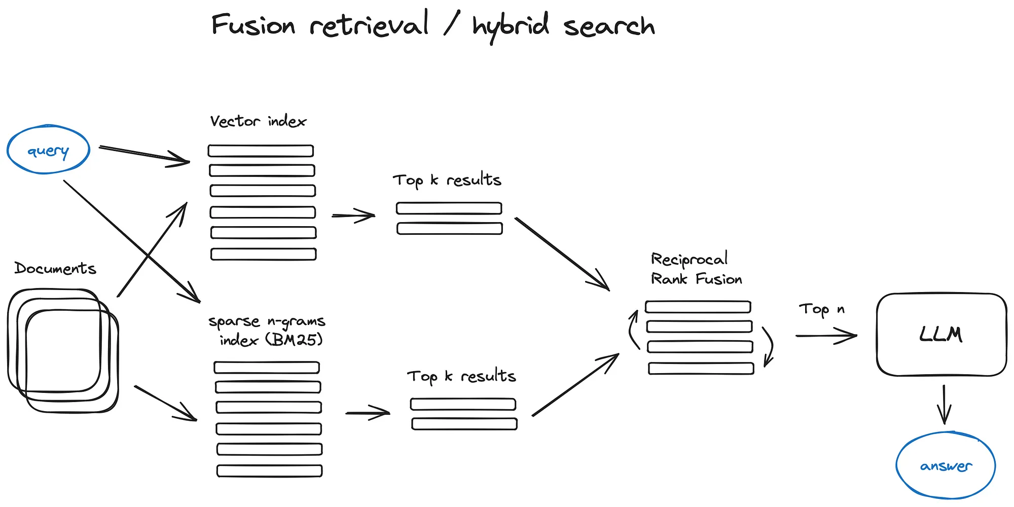
RAG的优化
检索阶段
查询变换
同义改写
查询分解
HyDE：让大模型对query先生成一个答案，这个答案允许是错的，但里面的关键词基本不会差异很大
混合检索
上下文丰富

Slide 19
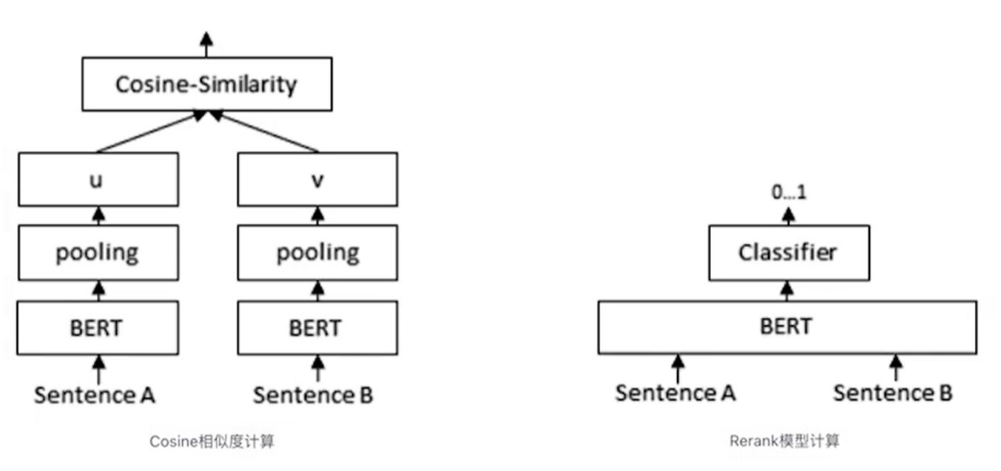
RAG的优化
检索后处理
检索回来的结果过于冗长或者重复对最终的记过都有影响，因此，还可以通过后处理来进一步优化。
过滤
基于相似度分数进行过滤和排序
基于关键词进行过滤
基于时间进行过滤和排序
重排序：
包含正确答案的文本在context中的排名可能并不靠前
进一步强化排序结果
最佳文档放在上下文窗口的开始和结束位置
cosin的计算量远比classifier小，并且可以事先离线计算embedding存入向量数据库，
适合第一步从大量数据中初步召回数十条
classifier精准度高，但计算量大，
适合从初步召回的数十条context中进一步精选出几条包含或最接正确答案的context
query = “清华大学在哪座城市？”
“xxx广州xxx”、“xxx xxx北京xxx”、“xx上海xxx”、“xxx深圳xxx xxx”

Slide 20
example-4.py
# loads BAAI/bge-m3
embed_model = HuggingFaceEmbedding(
model_name=f"{BAAI_path}/bge-m3", device="cpu")
Settings.embed_model = embed_model
Settings.llm = HepaiLLM()
splitter = SemanticSplitterNodeParser(
buffer_size=1, breakpoint_percentile_threshold=95, embed_model=embed_model
)
index = VectorStoreIndex.from_documents(
documents=documents[0:7],
transformations=[
splitter,
# SummaryExtractor(),
# QuestionsAnsweredExtractor(
# questions=3,
# ),
# KeywordExtractor(),
]
) rerank = FlagEmbeddingReranker(model=f"{BAAI_path}/bge-reranker-large", top_n=3)
query_engine = index.as_query_engine(
similarity_top_k=3, node_postprocessors=[rerank]
) response = query_engine.query(
"Which grad schools did the author apply for and why?",
)

Slide 21
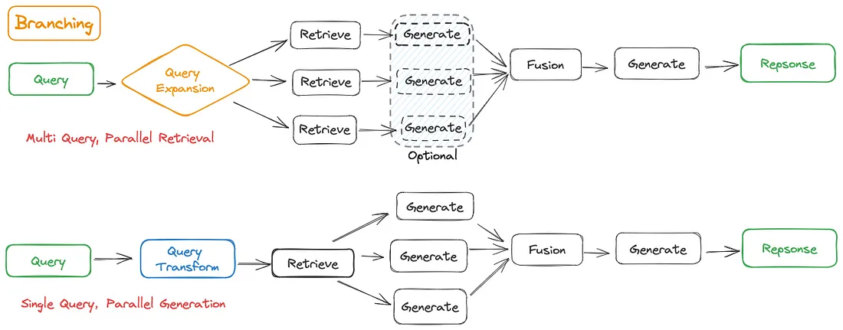
Branch RAG
Branch RAG
根据不同的条件选择不同的RAG路径
针对特定场景引导不同的流程
预检索分支
（多查询、并行检索）
检索后分支
（单个查询，并行生成）

Slide 22
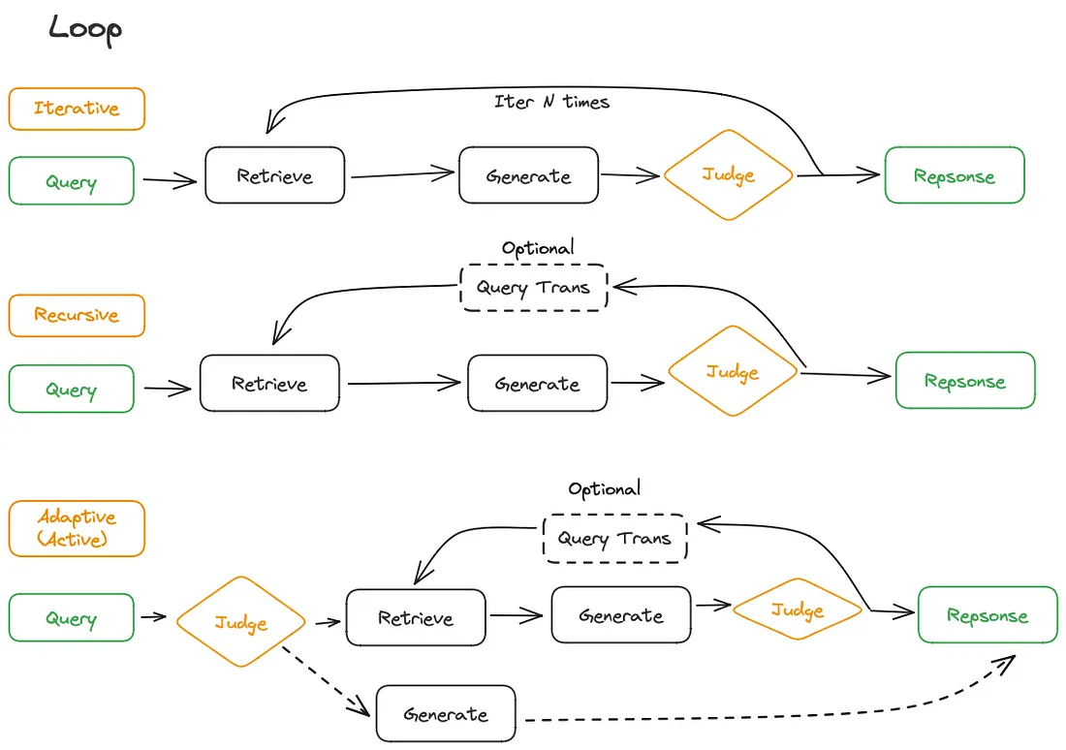
Loop RAG
Loop RAG 具有循环结构的 RAG 流程是模块化 RAG 的重要特征，涉及相互依赖的检索和推理步骤。它通常包括用于流程控制的判断模块。
迭代检索
每次迭代中，ITER-RETGEN 利用前一次迭代的模型输出作为特定上下文来帮助检索更多相关知识
递归检索
对前一步的依赖明显，并且检索不断深化,有一个终止机制作为递归检索的退出条件
自适应检索
主动检索：主动确定检索的时机，并决定何时结束整个过程并产生最终结果
Prompt base： FLARE
Tuning-base： self-rag，微调LLM生成特殊令牌，从而触发检索或生成

Slide 23
行业案例
OpenAI ：
从 45% 的准确率开始，尝试了各种方法
假设文档嵌入（HyDE）、微调嵌入等方法，但结果并不令人满意
试验不同大小的信息块并嵌入不同的内容部分，将准确率提高到 65%
重新排序和针对不同类型问题量身定制的方法，准确率提高到了 85%
通过结合即时工程、查询扩展等方法，他们实现了 98% 的准确率。

Slide 24
总结
传统的信息检索工具，只有检索能力 ( Retrieval-only )，
LLM 通过预训练过程，将海量数据和知识嵌入到其巨大的模型参数中，具有记忆能力 ( Memory-only )
检索增强 LLM 处于中间
Light rag
Graph rag

Slide 25
谢谢

